Slide 1

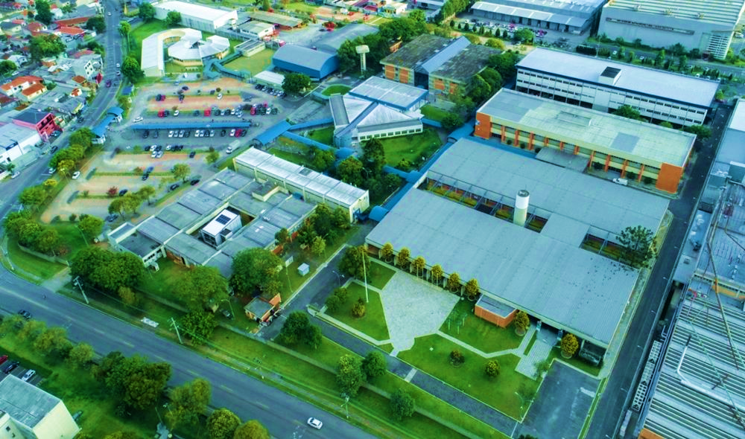







SENAI Engenharia de dados e Inteligencia artificial

Slide 2



Trabalho Análise de Modelos Preditivos com Sklearn
Aluno: Leonardo Henrique de Figueiredo
Modelo de Regressao - Random Forest

Slide 3
Definicao do problema
DATASET
Diferentes tipos de carros, motor eletrico, em 19 paises
https://www.kaggle.com/datasets/jeffersongalvez/enginetypeprojectdataset

Slide 4
Definicao do problema
DATASET
Diferentes tipos de carros, motor eletrico, em 19 paises
Cars | Number
Tesla | 0
Volkswagen | 1
Polestar | 2
BMW | 3
Honda | 4
Lucid | 5
Peugeot | 6
Audi | 7
Mercedes | 8
Nissan | 9
Hyundai | 10
Porsche | 11
MG | 12
Mini | 13
Opel | 14
Skoda | 15
Volvo | 16
Kia | 17
Renault | 18
Mazda | 19
Lexus | 20
CUPRA | 21
SEAT | 22
Lightyear | 23
Aiways | 24
DS | 25
Citroen | 26
Jaguar | 27
Ford | 28
Byton | 29
Sono | 30
Smart | 31
Fiat | 32

Slide 5
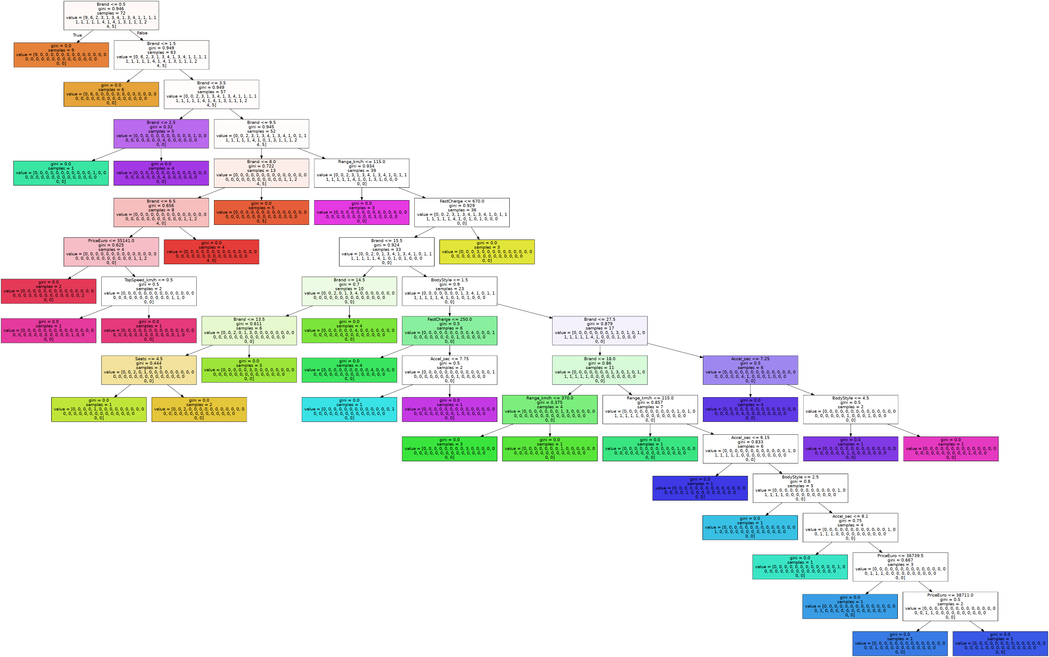
https://www.kaggle.com/datasets/jeffersongalvez/enginetypeprojectdataset

Slide 6
OBRIGADO!
FACULDADE DE TECNOLOGIA SENAI CIC | SISTEMA FIEP

